Slide 1

Analiza cen nieruchomości w Gdańsku
i przewidywanie ceny mieszkania
Przygotowała :
Daria Przytuła
nr albumu pg23368

Slide 2
Zebranie danych
Dane pobrano z serwisu Trójmiasto.pl przy użyciu wtyczki Data Miner. Zebrane dane obejmowały informacje takie jak cena, lokalizacja, powierzchnia, liczba pokoi, rok budowy i poziom piętra.
Czyszczenie danych
Do przygotowania danych do analizy wykorzystano bibliotekę Pandas. Głównymi wyzwaniami podczas procesu czyszczenia danych były: uporządkowanie nazw dzielnic, uzupełnienie braków, usuwanie odstających/niepoprawnych wartości oraz konwersja typów danych w celu przeprowadzenia różnych operacji na danych.
Etapy projektu
Opracowanie modelu uczenia maszynowego
Wykorzystano model Ridge, który jest rozszerzeniem modelu regresji liniowej o karę za duże wartości współczynników. Dzięki temu model jest mniej podatny na przeuczenie, bardziej stabilny i skutecznie radzi sobie z danymi o wysokiej korelacji. Ustawienie optymalnych wartości parametrów modelu zostało wykonane za pomocą narzędzia GridSearchCV.
Przygotowanie Dashboard’u
Wykonano interaktywny dashboard, który składa się z dwóch części. Pierwsza część zawiera interaktywne wykresy pozwalające na wizualizację różnych cech mieszkań, natomiast druga część umożliwia użytkownikom oszacowanie ceny mieszkania, wybierając odpowiednie parametry.

Slide 3
Wtyczka Data Miner to dodatek do przeglądarek internetowych, który umożliwia zbieranie danych z różnych stron internetowych
w celu przeprowadzenia analizy danych lub zbierania informacji
Zgromadzone informacje obejmują takie dane jak cena, miejsce położenia, metraż, ilość pokoi,
rok zbudowania oraz piętro, na którym znajduje się nieruchomość
Zebranie danych
Do analizy cen nieruchomości pobrano 3000 ofert
z portalu Trójmiasto.pl

Slide 4
kolumna ’Price’
Usunięcie wartości odstających
Zamiana kropek na przecinki
kolumna ’Metric area’
Usunięcie braków
Usunięcie znaku waluty i spacji pomiędzy liczbami
Zamiana typu danych na ’float’
kolumna ’District’
Uporządkowanie nazw dzielnic
Usunięcie nazw ulic
kolumna ’Year’
Usunięcie braków
Zamiana typu danych na ’int’
Czyszczenie danych
kolumna ’Rooms’
Usunięcie braków i wartości odstających
kolumna ’Floor’
Usunięcie braków
Liczenie piętra od 1 (niezbędne do ML)
Zamiana typu danych na ’int’
Zamiana typu danych na ’int’

Slide 5
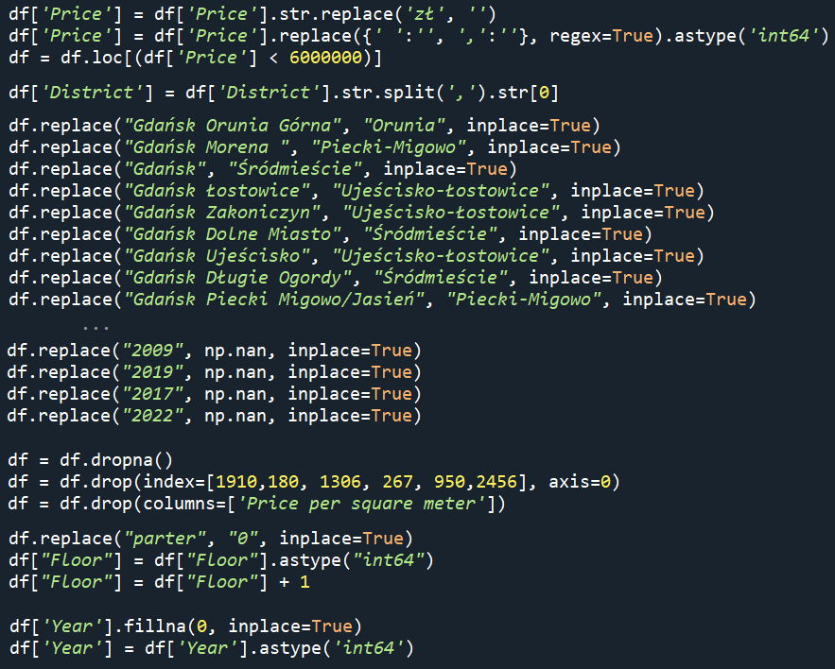
Machine learning
Machine learning
Czyszczenie danych

Slide 6
Popularna metoda w analizie danych i uczeniu maszynowym, która umożliwia zmniejszenie przeuczenia modelu i zwiększenie jego zdolności do przewidywania wartości na nowych danych.
Metoda regularyzacji modelu regresyjnego.
Szczególnie przydatna w przypadku, gdy mamy wiele cech w porównaniu do liczby obserwacji.
alpha: Parametr regularyzacji kontrolujący siłę regularyzacji L2. Wartość w modelu: 1
fit_intercept: Określa, czy należy dopasować przesunięcie (intercept) do danych. Wartość w modelu: True
normalize: Określa, czy dane wejściowe powinny być znormalizowane przed dopasowaniem modelu. Wartość w modelu: False
solver: Algorytm optymalizacji do użycia podczas dopasowywania modelu. Wartość w modelu: cholesky
max_iter: Maksymalna liczba iteracji algorytmu optymalizacji. Wartość w modelu: None
tol: Tolerancja dla kryterium zbieżności algorytmu optymalizacji. Wartość w modelu: 0.01
Uczenie maszynowe
Regresja liniowa Ridge

Slide 7
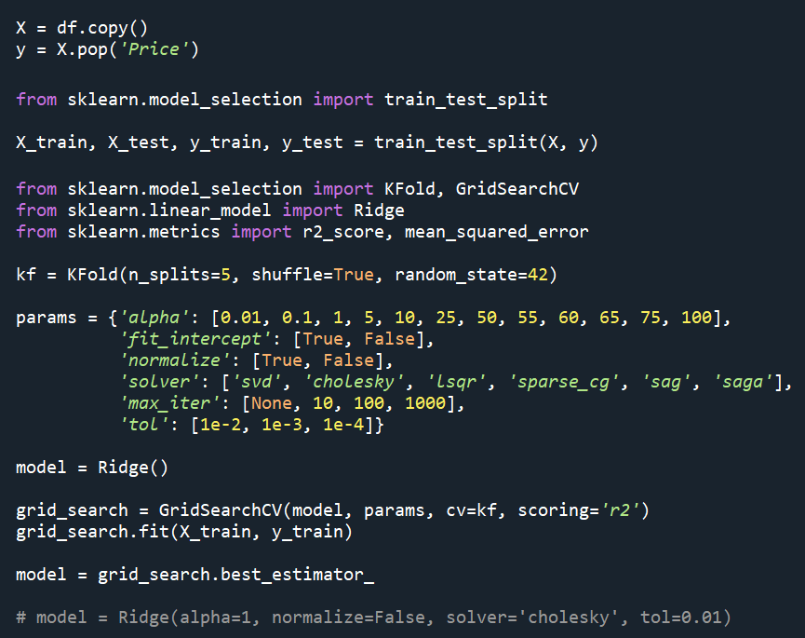
Machine learning
Machine learning
Uczenie maszynowe

Slide 8
Metryki wykorzystane do oceny jakości modelu
R² Score
Mierzy odsetek zmienności
w danych wyjaśnionej przez model.
Mean Squared Error (MSE) Mierzy średni kwadrat błędu między
przewidywanymi a prawdziwymi
wartościami.
0.6827
57479102114
Mean Absolute Error (MAE)
Mierzy średni błąd między
przewidywanymi a prawdziwymi
wartościami bezwzględnymi.
Explained Variance Score (EVS)
Mierzy ilość wariancji wyjaśnionej
przez model.
0.6830
14693

Slide 9
Wstęp i opis projektu
Analiza cen nieruchomości
w Gdańsku
Interaktywny Dashboard
Kalkulator wyceny
mieszkania
na podstawie podanych
parametrów

